Slide 1
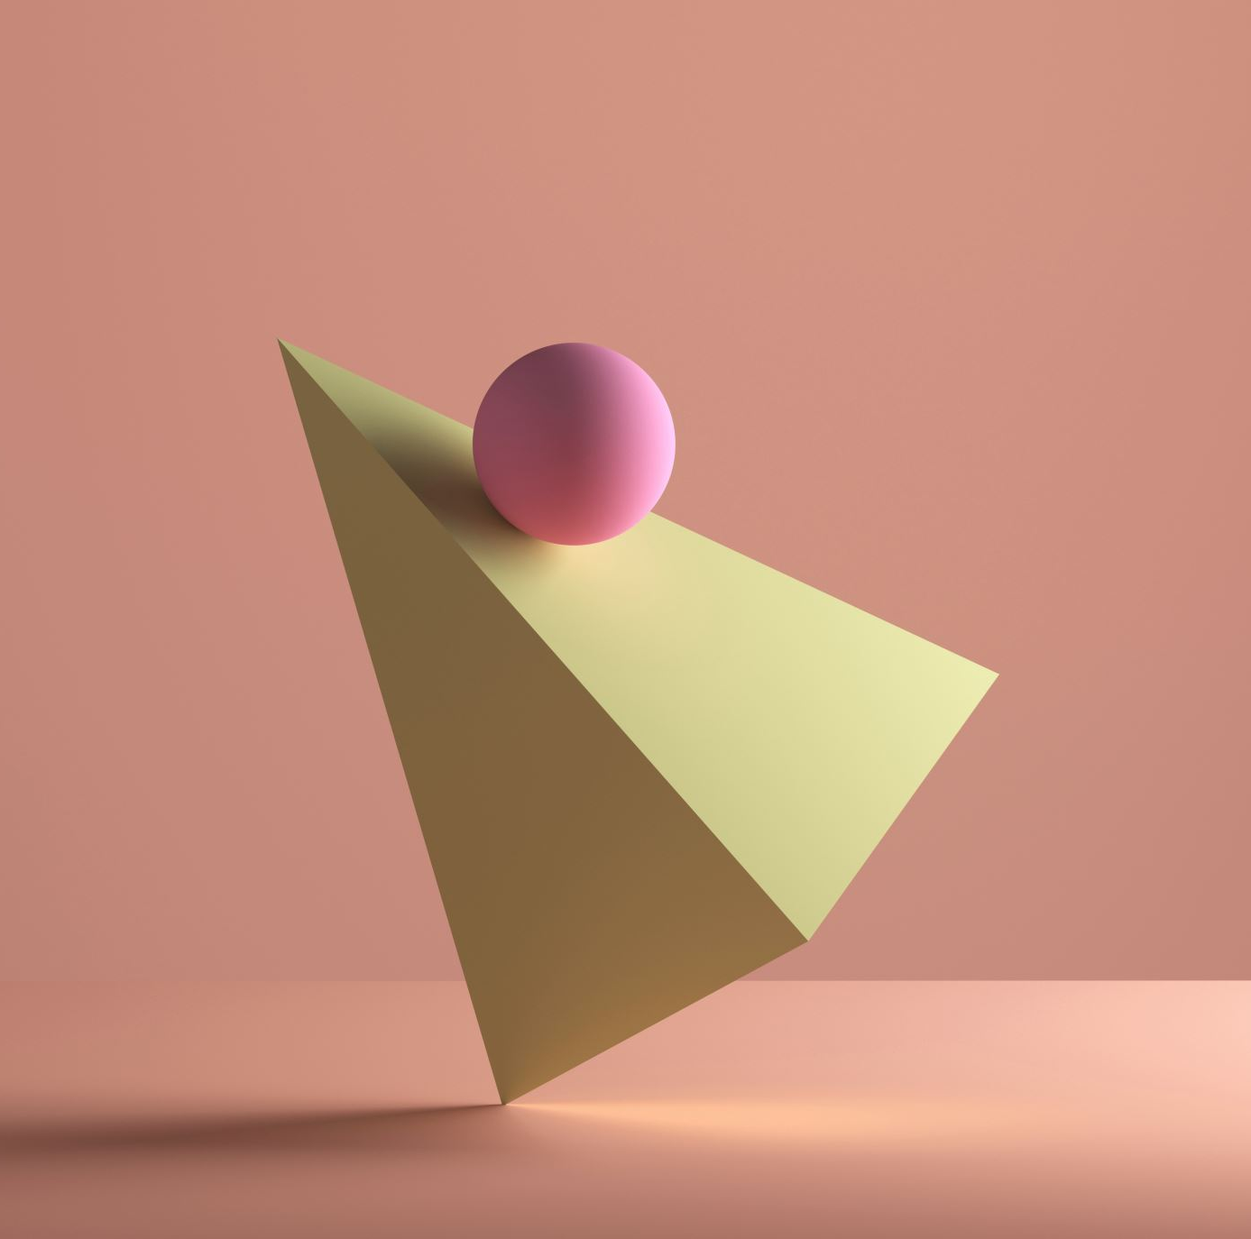
מעבר מהוראה להנחיה בעידן הבינה המלאכותית
-
התנסות מעשית בלמידה בהכוונה עצמית
פרופ' אמנון גלסנר
תום הגלעדי

Slide 2
נעים להכיר

Slide 3

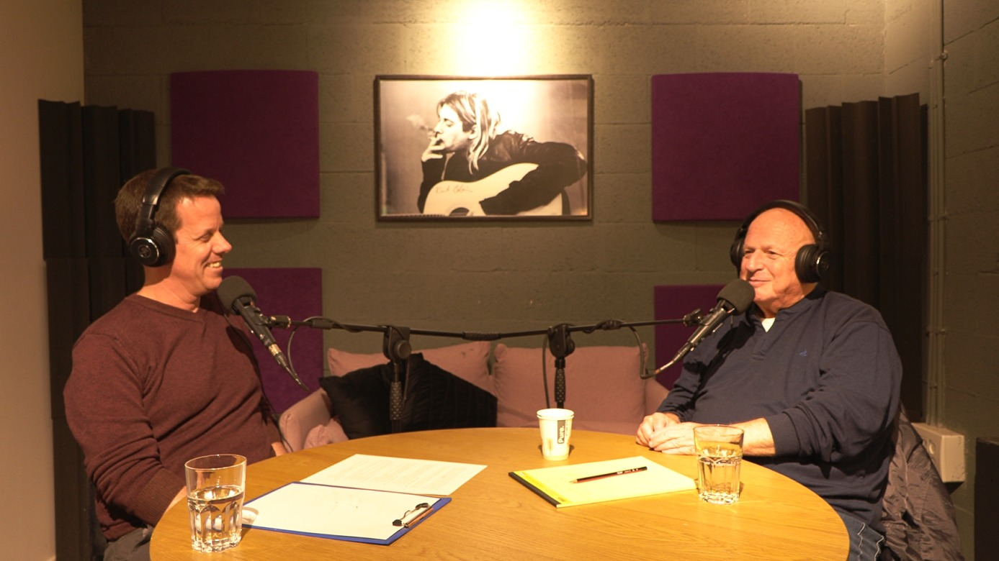
למי שרוצה לשמוע עוד

Slide 4
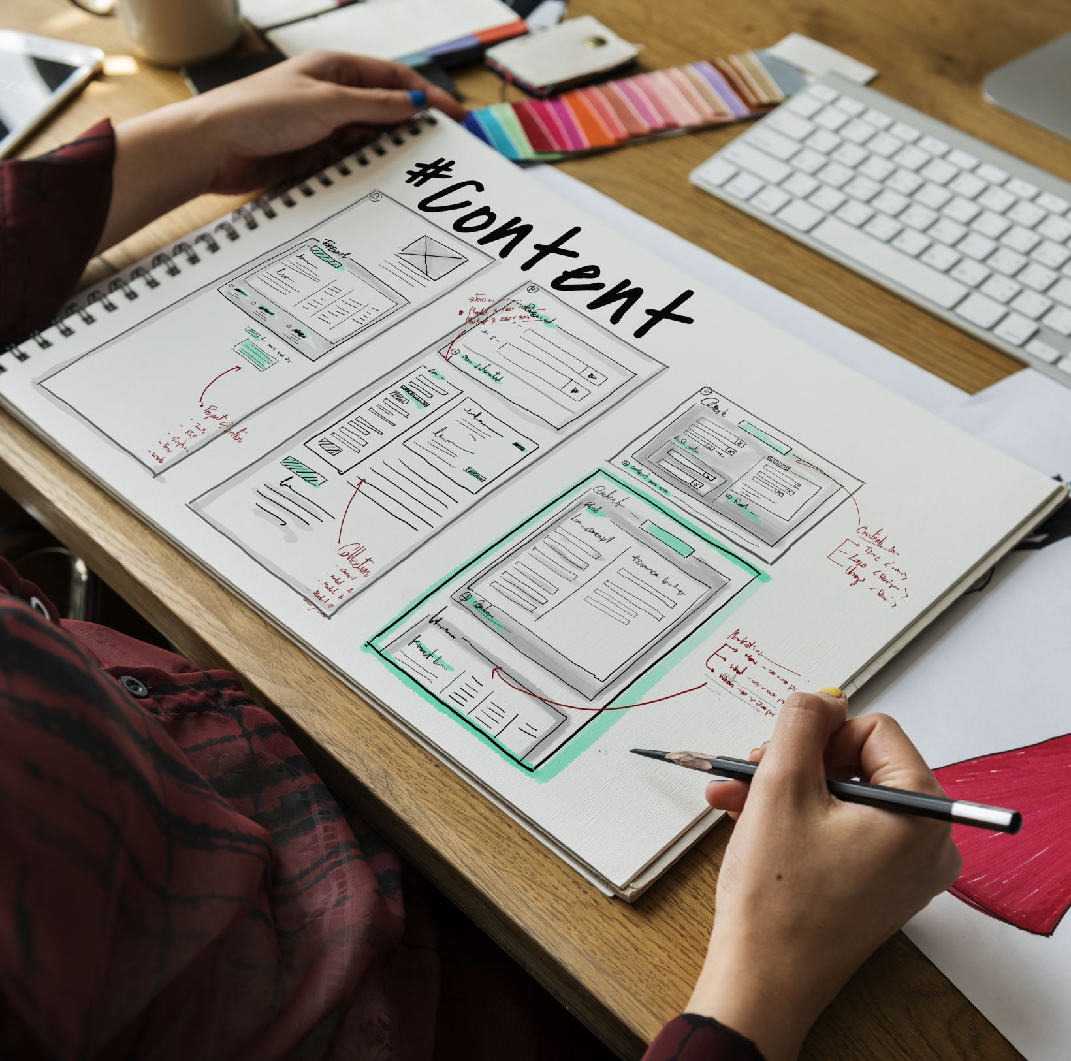
מה מתוכנן למפגש

Slide 5
הפרדיגמות השולטות באקדמיה
המרצה כמוקד הידע
למידה מובנית סביב סילבוס קבוע
הערכה סטנדרטית ומכוונת ציון
הפרדה דיסציפלינרית (סילואים)
הסטודנט כצרכן פסיבי של ידע
עליונות המחקר על פני ההוראה
"מרחב בחירה" מוגבל ומדומה
Notes:
פרדיגמות קיימות במערכת האקדמית
המרצה כמוקד הידע (Sage on the Stage): התפיסה שהמרצה הוא המומחה הראשי, ותפקידו המרכזי הוא להעביר ידע באופן פרונטלי לסטודנטים.
למידה מובנית סביב סילבוס קבוע: הלמידה מאורגנת במסלול ליניארי וקבוע מראש, המוגדר בסילבוס. אין כמעט גמישות או יכולת של הסטודנט להשפיע על תכני הקורס.
הערכה סטנדרטית ומכוונת ציון: ההצלחה נמדדת בעיקר באמצעות ציונים במבחנים ועבודות אחידות. הדגש הוא על שינון והפגנת ידע נרכש, ולא בהכרח על הבנה עמוקה או יישום יצירתי.
הפרדה דיסציפלינרית (סילואים): הידע האקדמי מחולק באופן נוקשה לפקולטות, חוגים ותחומים מוגדרים. המבנה אינו מעודד למידה רב-תחומית או חיבורים בין עולמות דעת שונים.
הסטודנט כצרכן פסיבי של ידע: המודל המסורתי ממצב את הסטודנט כמקבל מידע (מאזין להרצאות, קורא מאמרים), ולא כיוצר או שותף פעיל בבניית הידע.
עליונות המחקר על פני ההוראה: ברוב המוסדות, קידומם ומעמדם של אנשי סגל מבוססים בעיקר על תפוקות מחקריות (פרסום מאמרים, גיוס מענקים) ולא על הצטיינות בהוראה.
מבנה למידה מבוסס זמן (הסמסטר): הלמידה תחומָה באופן מלאכותי למסגרת זמן קשיחה של סמסטר (13-14 מפגשים). ההתקדמות היא קבוצתית, ללא התחשבות בקצב הלמידה האישי.
"מרחב בחירה" מוגבל ומדומה: האוטונומיה של הסטודנט מתבטאת בבחירות מוגבלות, כמו בחירת קורס מתוך היצע נתון, או בחירת נושא לעבודה מתוך רשימה סגורה שהמרצה הכין.

Slide 6
כניסת טכנולוגית הבינה המלאכותית למרחב האקדמי
קריסת מודל ההערכה המסורתי
זמינות אין סופית של ידע
פרסונליזציה בלחיצת כפתור
שינוי רדיקלי בסט הכישורים הנדרש
Notes:
לנקודה 1: קריסת מודל ההערכה המסורתי
"הנקודה הכואבת והמיידית ביותר שכולנו חווים היא התפוררות מודל ההערכה שהכרנו. עבודת הגשה, שהייתה במשך עשרות שנים הכלי המרכזי שלנו לבדוק הבנה, יכולת ניתוח ויישום, איבדה את תוקפה. ברגע שסטודנט יכול לייצר עבודה מורכבת ועשירה תוך דקות בעזרת AI, היא כבר לא מהווה "הוכחת למידה" אותנטית. היא אינה משקפת את המאמץ, הידע או הכישורים של הסטודנט, אלא את יכולתו לנסח שאילתה למכונה. הניסיון להילחם בזה עם כלי זיהוי הוא מרוץ חימוש אבוד מראש שמסיט את כולנו מהעיקר – הלמידה עצמה."
לנקודה 2: זמינות אין-סופית של ידע
"באופן היסטורי, האוניברסיטה והספרייה שלה היו המקומות הכמעט בלעדיים שבהם ידע אקדמי היה מאורגן ונגיש. תפקיד זה נגמר. הבינה המלאכותית הפכה כל מחשב וטלפון למעין 'חונך אישי' שיכול להסביר כל נושא, בכל רמה, בכל שעה ובכל שפה. סטודנט שרוצה להבין תאוריה מורכבת או לקבל סיכום של מאמר ארוך לא צריך לחכות להרצאה או לשעות הקבלה שלי. הידע הפך זמין, מיידי ואינסופי. השאלה היא כבר לא 'איפה מוצאים את המידע', אלא 'מה עושים איתו'."
לנקודה 3: אתגר הפרסונליזציה
"המודל הקלאסי של הרצאה פרונטלית מבוסס על התפיסה של 'מידה אחת לכולם'. אנחנו מלמדים את אותו החומר באותו הקצב לקהל מגוון של סטודנטים עם רקעים, יכולות וסגנונות למידה שונים. ה-AI מציב מול המודל הזה אלטרנטיבה רבת עוצמה: למידה מותאמת אישית (פרסונלית). הוא יכול להתאים את ההסברים, הדוגמאות ורמת הקושי לכל סטודנט בנפרד, לאפשר לו להתעמק בנושאים שמעניינים אותו ולהתקדם בקצב שלו. המציאות הזו מאתגרת באופן ישיר את הרלוונטיות של ההרצאה הפרונטלית במתכונתה המוכרת."
לנקודה 4: שינוי רדיקלי בסט הכישורים הנדרש
"זוהי אולי הנקודה החשובה ביותר. בעולם שבו כל המידע זמין, היכולת פשוט לדעת עובדות או תאוריות מאבדת מערכה. הערך עובר באופן דרמטי מהידע עצמו אל השימוש בו. הכישורים שאנחנו צריכים לטפח אצל הסטודנטים שלנו, ואצל עצמנו, משתנים. במקום שינון, אנחנו צריכים להתמקד ב:
חשיבה ביקורתית: היכולת להעריך את התשובות של ה-AI, לזהות הטיות, לאמת מקורות ולבנות טיעון עצמאי.
אמנות השאלה: היכולת לנסח שאלות מדויקות ומעמיקות שמובילות לתובנות חדשות.
סינתזה ויצירתיות: היכולת לקחת את התוצרים של המכונה, לשלב אותם עם רעיונות אחרים וליצור משהו חדש ובעל ערך.
האתגר שלנו הוא לעבור מלהכשיר 'יודעי-דבר' ללהכשיר 'חושבים-ביקורתיים'."

Slide 7
אסטרטגיות התמודדות בנושא ההערכה
מבחנים עם דף ועט
בחינה בע"פ
ניתוח תהליך העבודה עם הבינה המלאכותית
העלאת רמת הסיבוכיות של המטלות
מציאת הפגמים בתוצרי הבינה המלאכותית
עיצוב מטלות שמשלבות בינה מלאכותית
Notes:
לנקודה 1: מבחנים עם דף ועט
"התגובה האינסטינקטיבית ביותר היא לברוח מהבעיה. כלומר, לחזור למבחנים בכתב בכיתה סגורה כדי לנטרל את השימוש בטכנולוגיה. החולשה כאן ברורה: זוהי נסיגה לאחור. במקום להכין את הסטודנטים לעולם שבו AI הוא כלי עבודה מרכזי, אנחנו בוחנים אותם בסביבה סטרילית ומלאכותית. בכך, אנחנו לא רק מחמיצים הזדמנות, אלא מנציחים את חוסר הרלוונטיות של המיומנויות שאנו בוחנים."
לנקודה 2: בחינה בע"פ
"גישה נוספת היא לאמת את הידע של הסטודנטים באמצעות בחינה בעל פה, כדי לוודא שהם באמת מבינים את מה שהגישו. הבעיה היא שזה פשוט לא ישים בקנה מידה רחב. אי אפשר לבחון כך 150 סטודנטים בקורס. מעבר לכך, הגישה הזו יוצרת הטיה מובנית נגד סטודנטים שמתקשים בהתבטאות בעל פה או סובלים מחרדת קהל, ואינה בהכרח מעידה על הבנה."
לנקודה 3: ניתוח תהליך העבודה עם הבינה
"כאן אנחנו מבקשים מהסטודנטים לחשוף את 'מאחורי הקלעים' – להגיש את השיחה שלהם עם ה-AI כדי שנוכל לראות את הערך המוסף שלהם. זו גישה מעניינת, אבל היא מציבה בפנינו אתגרים עצומים: עומס עבודה בלתי אפשרי על המרצה, ובעיקר, היעדר כלים וסטנדרטים להערכת 'שיח איכותי עם AI'. איך נותנים ציון לתהליך כזה באופן הוגן ואחיד?"
לנקודה 4: העלאת רמת העבודה
"הרעיון כאן הוא לנסות 'להערים' על הבינה המלאכותית על ידי יצירת מטלות מורכבות יותר ויותר. זהו מירוץ חימוש שאנו נידונו להפסיד בו. יכולות ה-AI משתפרות בקצב מסחרר, וכל מטלה שנראית 'עמידה' היום, תהיה פתירה בקלות מחר. הגישה הזו ממשיכה את תפיסת התחרות בין האדם למכונה, במקום לטפח שיתוף פעולה."
לנקודה 5: מציאת הפגמים
"בגישה זו, אנו מטילים על הסטודנט למצוא את השגיאות והפגמים בטקסט שה-AI יצר. זו אסטרטגיה עם תאריך תפוגה קצר. ככל שהמודלים הופכים למתוחכמים יותר, הפגמים הופכים לדקים ונדירים יותר. חשוב מכך, היא מצמצמת את המיומנות הנדרשת ל'בקרת איכות' בלבד, במקום לפתח יכולות רחבות יותר של הרחבה, יצירת הקשר וסינתזה."
לנקודה 6: מטלות משולבות בינה
"כאן המרצה מנסה לעצב מטלה שלוקחת מראש בחשבון את השימוש ב-AI. הבעיה המרכזית היא שקצב השינוי הטכנולוגי מהיר מדי לקצב הפיתוח הפדגוגי. מרצה שמשקיע זמן רב בפיתוח מטלה כזו, יגלה שהיא כבר לא רלוונטית בסמסטר הבא. זהו ניסיון לשמר את תפיסת השליטה של המרצה במטלה, בעולם שכבר אינו מאפשר שליטה כזו."

Slide 8
כשפרדיגמות משתנות
Notes:
למעשה הפרדיגמות היסודיות של האקדמיה משתנות והמבנה של האקדמיה המסורתית מתפורר ומפנה את מקומו למודל חדש

Slide 9
יוטגוגיה
במקום לנסות לתקן את המערכת הישנה עלינו לאמץ פרדיגמת למידה חדשה

Slide 10

יוטגוגיה :
כשהלומד במרכז, באמת
למידה בניהול עצמי, שבה הלומד לוקח בעלות על תהליך הלמידה, על "מה" הוא לומד ו"איך" הוא מעריך את הלמידה שלו.

Slide 11
ספקטרום האוטונומיה בלמידה
פֶּדָגוגיה Pedagogy
אַנְדְרָגוֹגְיָה Andragogy
אוטודידקטיקה Autodidacticism
יוטגוגיה Heutagogy
Notes:
לנקודה 1: פדגוגיה
"הנקודה הראשונה על הרצף, והמוכרת ביותר לכולנו, היא הפדגוגיה. פירוש המילה מיוונית הוא 'להוביל את הילד'. זוהי למידה שבה המורה במרכז. הוא מקור הידע, הוא קובע את הסילבוס, את שיטות ההוראה ואת דרכי ההערכה. הלומד נמצא בעמדה פסיבית יחסית של קבלת ידע. זוהי הפרדיגמה השלטת בבתי הספר וגם בחלקים נרחבים של האקדמיה."
לנקודה 2: אנדרגוגיה
"ככל שהלומד מתבגר, אנחנו עוברים לאנדרגוגיה – תורת למידת המבוגרים. המודל הזה מכיר בכך שללומד המבוגר יש ניסיון חיים, מוטיבציה פנימית וצורך להבין 'למה' הוא לומד משהו. הלמידה הופכת להיות יותר שיתופית, מוכוונת לפתרון בעיות ורלוונטית לחיי הלומד. יש כאן יותר אוטונומיה, אבל מסגרת הלמידה והמטרות עדיין מוגדרות לרוב על ידי גורם חיצוני (המרצה, הארגון)."
לנקודה 3: אוטודידקטיקה
"כאן רמת העצמאות עולה משמעותית. אוטודידקט הוא אדם שלומד בכוחות עצמו. חשוב לדייק: לרוב, האוטודידקט בוחר תחום דעת קיים (למשל: 'אני אלמד את עצמי איטלקית' או 'אני אלמד לתכנת בפייתון') ולוקח אחריות מלאה על תהליך הלמידה – הוא מוצא את החומרים, קובע את קצב הלימוד ומתרגל. השליטה היא על ה'איך', אך פחות על ה'מה'. זהו אינו תהליך של גילוי, אלא של רכישת ידע מוגדר."
לנקודה 4: יוטגוגיה
"יוטגוגיה היא קצה הרצף של האוטונומיה. כאן הלומד לא רק מנהל את הלמידה שלו, הוא קובע ומגדיר אותה. התהליך לא מתחיל מבחירת נושא, אלא מחקירת בעיה או שאלה פתוחה. הלומד הוא זה שמזהה את פערי הידע של עצמו, מגדיר לעצמו את מטרות הלמידה, מעצב את מסע הלמידה שלו ואף שותף בקביעת אופן ההערכה. המטרה כאן היא לא רק לרכוש ידע, אלא לפתח את היכולת ללמוד בכל מצב, גם בתנאי אי-ודאות. זוהי למידה של 'ללמוד כיצד ללמוד' באופן המעמיק ביותר."

Slide 12
האקוסיסטם החדש: שינוי תפקידים במרחב הלמידה
תפקיד המרצה: מ"מרצה יודע כל" ל"מנחה יוטגוגי". תפקידו הוא להיות מלווה הלמידה, שותף אינטלקטואלי ומאתגר.
תפקיד הסטודנט: מ"צרכן ידע פסיבי" ל"סוכן למידה פרואקטיבי". הוא האחראי על ניהול מסע הלמידה שלו.
תפקיד ה-AI: מכלי "העתקה" לכלי לחקירה, סיעור מוחות, ופרסונליזציה של הלמידה.

Slide 13
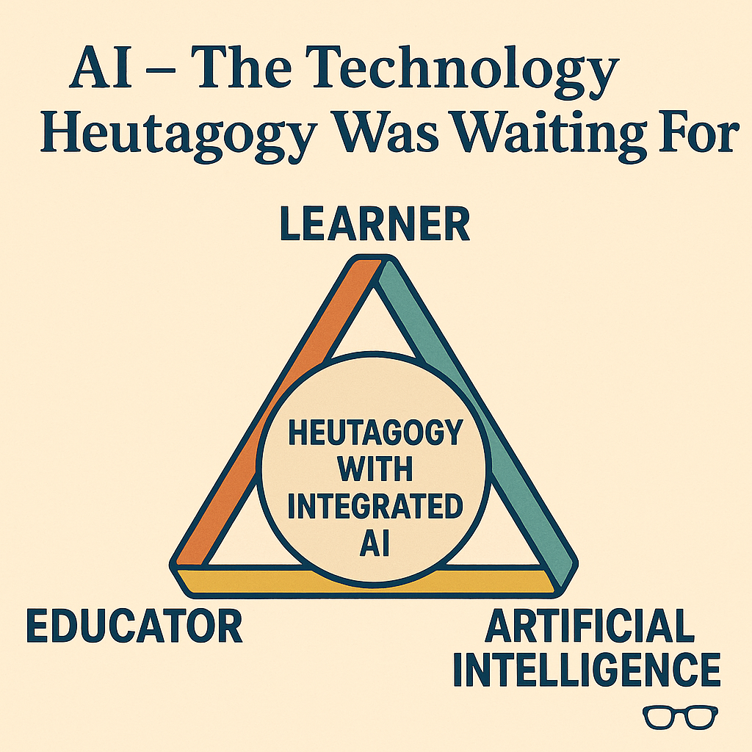

Slide 14

כיצד נראית יוטגוגיה כשאין חסמים ומגבלות
Notes:
להכניס כאן את הסיפור שאמנון שלח.

Slide 15

חסמים ומגבלות
Notes:
להכניס פה את השאלות ברמת הכותרת מתוך השקפים של ההתנגדויות

Slide 16
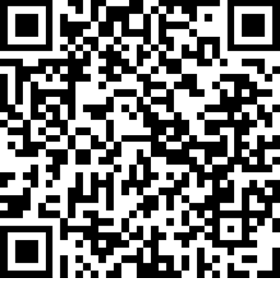
התנסות מעשית
Notes:
יש קובץ נפרד שנציג
להכין שקופית הנחיות

Slide 17
תפקידיו של המלווה היוטגוג
גיבוש ומיקוד החקר
המלווה מסייע ללומד לתרגם את סקרנותו הרחבה לשאלת חקר ממוקדת וברת ביצוע. הוא עוזר לנסח שאלה ראשונית שתהיה גם מעניינת ורלוונטית ללומד וגם תעמוד במגבלות ובדרישות של מסגרת הלמידה.
בקרת איכות ואמינות
המלווה אחראי על ההיבט האיכותי של הלמידה, ותפקידו להנחות את הלומד כיצד לבחון את אמינות המקורות. הוא ממליץ על מקורות מהימנים ומקנה ללומד את הכלים להעריך באופן עצמאי את המידע שהוא מוצא, ובכך מבטיח שהלמידה מבוססת על ידע מוצק.
ליווי רפלקטיבי ופיתוח חשיבה
תפקיד מרכזי של המלווה הוא לעודד "חשיבה על חשיבה" (מטא-קוגניציה). הוא מקיים עם הלומד שיחות על תהליך הלמידה עצמו, שואל שאלות המעודדות התבוננות פנימית ועוזר לו להיות מודע יותר לדרכי הלמידה היעילות עבורו.
העשרה ופתיחת כיוונים חדשים
המלווה מרחיב את אופקי הלמידה על ידי הצעת הקשרים וכיוונים שהבינה המלאכותית עשויה לפספס. הוא יכול לקשר את נושא הלימוד לתחומים רחבים יותר כמו אתיקה, חינוך או סוגיות חברתיות, ובכך להעניק ללמידה ערך מוסף ועומק.
הערכה מעצבת ומתן משוב
המלווה משמש כשותף להערכת ההבנה של הלומד, לאו דווקא דרך מבחנים אלא דרך שיחה ודיון. הוא מספק משוב איכותי על התוצרים שהלומד יוצר, תוך התמקדות בבהירות המחשבה, בעומק ההבנה ובדיוק המדעי.
Notes:
גיבוש ומיקוד החקר
המלווה מסייע ללומד לתרגם את סקרנותו הרחבה לשאלת חקר ממוקדת וברת ביצוע. הוא עוזר לנסח שאלה ראשונית שתהיה גם מעניינת ורלוונטית ללומד וגם תעמוד במגבלות ובדרישות של מסגרת הלמידה.
בקרת איכות ואמינות
המלווה אחראי על ההיבט האיכותי של הלמידה, ותפקידו להנחות את הלומד כיצד לבחון את אמינות המקורות. הוא ממליץ על מקורות מהימנים ומקנה ללומד את הכלים להעריך באופן עצמאי את המידע שהוא מוצא, ובכך מבטיח שהלמידה מבוססת על ידע מוצק.
ליווי רפלקטיבי ופיתוח חשיבה
תפקיד מרכזי של המלווה הוא לעודד "חשיבה על חשיבה" (מטא-קוגניציה). הוא מקיים עם הלומד שיחות על תהליך הלמידה עצמו, שואל שאלות המעודדות התבוננות פנימית ועוזר לו להיות מודע יותר לדרכי הלמידה היעילות עבורו.
העשרה ופתיחת כיוונים חדשים
המלווה מרחיב את אופקי הלמידה על ידי הצעת הקשרים וכיוונים שהבינה המלאכותית עשויה לפספס. הוא יכול לקשר את נושא הלימוד לתחומים רחבים יותר כמו אתיקה, חינוך או סוגיות חברתיות, ובכך להעניק ללמידה ערך מוסף ועומק.
הערכה מעצבת ומתן משוב
המלווה משמש כשותף להערכת ההבנה של הלומד, לאו דווקא דרך מבחנים אלא דרך שיחה ודיון. הוא מספק משוב איכותי על התוצרים שהלומד יוצר, תוך התמקדות בבהירות המחשבה, בעומק ההבנה ובדיוק המדעי.

Slide 18

דיון

Slide 19

הצורך בידע ליבה מחייב
אני מרצה בקורס הכשרה מקצועית (הנדסה, רפואה, משפטים). יש גוף ידע בסיסי וקונקרטי שהסטודנטים חייבים לדעת כדי לקבל הסמכה ולצאת לשוק העבודה. אני לא יכול להרשות להם 'לחקור' בחופשיות על חשבון ידע הליבה הזה.
Notes:
פתרון / פשרה אפשרית:
הבחנה בין ה"מה" ל"איך": הרעיון הוא לא לוותר על ידע הליבה. תפקידך כמרצה מומחה חשוב מתמיד: להגדיר את "מפת הדרכים" – מהם מושגי היסוד, העקרונות והמודלים שהסטודנט חייב לשלוט בהם (ה"מה"). הפשרה היוטגוגית היא במתן אוטונומיה לסטודנט על הדרך שבה הוא רוכש את הידע הזה (ה"איך"). למשל, במקום הרצאה על חומרים מרוכבים, תוכל להציג להם בעיה הנדסית אמיתית (כמו תכנון כנף של כלי טיס) ולתת להם לחקור בעצמם את תכונות החומרים הנדרשים כדי לפתור אותה. הם יגיעו לאותם מושגי יסוד, אבל מתוך הנעה פנימית ודרך יישום מעשי.

Slide 20

סטנדרטיזציה ושוויון בהערכה
תקנון האוניברסיטה מחייב אותי להערכה שוויונית ואחידה. אם כל סטודנט או קבוצה לומדים משהו קצת אחר ובדרך אחרת, איך אוכל להעריך אותם בצורה הוגנת ואובייקטיבית באותה סקאלה של ציונים?
Notes:
פתרון / פשרה אפשרית:
הערכה מבוססת פורטפוליו והערכה מעורבת: במקום מטלה סופית אחידה, ההערכה יכולה להתבסס על פורטפוליו (תיק עבודות) שהסטודנט בונה לאורך היחידה. הפורטפוליו יכול לכלול תוצרים מגוונים: סיכומי מאמרים, ניתוח מקרי בוחן, תכנון פתרון, רפלקציה על תהליך הלמידה ועוד. ניתן גם לשלב: לקיים מבחן קצר על מושגי הליבה (שכולם היו צריכים לרכוש), והציון הסופי ישקלל את המבחן יחד עם הערכת הפורטפוליו על בסיס רובריקות (מחוונים) ברורות שיוצגו מראש.

Slide 21

חוסר בגרות ומוטיבציה של הסטודנטים
בואו נהיה ריאליים, רוב הסטודנטים לא מספיק בוגרים, סקרנים או בעלי הנעה פנימית כדי לנהל את הלמידה של עצמם. הם רוצים שיגידו להם בדיוק מה לעשות. אם ניתן להם חופש כזה, הם ילכו לאיבוד או יעשו את המינימום ההכרחי.
Notes:
פתרון / פשרה אפשרית:
פיגומים (Scaffolding) והנחיה: יוטגוגיה אינה "לזרוק את הסטודנטים למים". זהו תהליך נלמד. תפקידנו הוא לבנות עבורם "פיגומים". מתחילים במשימות קטנות ומובנות יותר, שבהן מרחב הבחירה מצומצם, ומגדילים אותו בהדרגה. אנחנו מלמדים אותם איך לשאול שאלות, איך לחפש מקורות, ואיך לנהל את הזמן שלהם. ייתכן שהחוסר במוטיבציה שרואים היום הוא סימפטום של המערכת הפדגוגית הפסיבית, ולא תכונת אופי של הסטודנטים.

Slide 22

עומס עבודה וקורסים מרובי משתתפים
כל זה נשמע יפה לקבוצה קטנה, אבל יש לי מאות סטודנטים בקורס. אין לי שום יכולת לתת הנחיה אישית ברמה כזו. עומס העבודה שלי כבר היום הוא בלתי נסבל.
Notes:
פתרון / פשרה אפשרית:
מינוף טכנולוגיה ולמידת עמיתים: המפתח הוא לא הנחיה אישית של המרצה לכל סטודנט, אלא יצירת קהילת לומדים. משתמשים בכלים כמו קבוצות דיון מקוונות, ומעודדים סטודנטים לענות על שאלות ולעזור אחד לשני. המרצה הופך להיות "מנחה-על" שמתערב בנקודות מפתח, ולא "עונה-לכל-שאלה". העבודה בקבוצות קטנות היא גם פתרון: המרצה מנחה 10-15 קבוצות, ולא 200 יחידים. זהו סוג אחר של עבודה, שלא בהכרח דורש יותר זמן לאחר ההתארגנות הראשונית.

Slide 23

ביטול וזילות המומחיות של המרצה
אם הסטודנטים לומדים לבד ובינה מלאכותית עונה להם על השאלות, מה התפקיד שלי? המודל הזה מבטל את הערך של עשרות שנות הניסיון והמומחיות שצברתי.
Notes:
פתרון / פשרה אפשרית:
העצמת המומחיות, לא ביטולה: המומחיות שלך חשובה מתמיד, אך היא באה לידי ביטוי אחרת. היא לא מתבטאת בשידור ידע (משימה שה-AI עושה ביעילות), אלא במשימות מורכבות הרבה יותר: לשאול את הסטודנטים שאלות מאתגרות שהם לא חשבו עליהן, לספק קונטקסט עשיר שה-AI לא יכול לספק, להצביע על כשלים סמויים בטיעונים שלהם, ולהדגים בפניהם מהי חשיבה של מומחה אמיתי. אתה הופך מ"ספר לימוד מהלך" ל"מאסטר" שמלווה "שוליה" במסע ההתפתחות המקצועית שלו. זהו תפקיד מאתגר ומתגמל הרבה יותר.

Slide 24

היעדר מיומנות ויכולת פדגוגית
אני חוקר, לא מומחה להוראה. הזהות המקצועית שלי היא בתחום הדעת שלי, לא בטכניקות פדגוגיות. אני יודע לעמוד מול הכיתה ולהעביר את הידע שלי בהרצאה, אך אין לי את הכלים, ההכשרה או הזמן ללמוד ולהטמיע עכשיו שיטות הוראה חדשות ומורכבות.
Notes:
פתרון / פשרה אפשרית:
הכרה ותמיכה מוסדית: זוהי נקודה לגיטימית לחלוטין. האחריות לשינוי אינה יכולה ליפול רק על כתפי המרצה הבודד. הפתרון חייב להיות מערכתי: המוסד האקדמי צריך לספק תמיכה פדגוגית משמעותית – סדנאות, ליווי של יועצים פדגוגיים, הקמת קהילות של מרצים שמתנסים יחד וחולקים ידע.
התחלה בקטן ואימוץ הדרגתי: אף אחד לא מצפה למהפכה בין לילה. הפשרה היא לא לשנות את כל הקורס, אלא לבחור פרקטיקה אחת קטנה ולנסות אותה. לדוגמה: במקום הרצאה אחת, לנסות מודל של "כיתה הפוכה" שבו הסטודנטים צופים בחומר בבית ובכיתה מנהלים דיון סביב בעיה. במקום מטלה אחת, לנסות מטלה מבוססת בחירה. המטרה היא לבנות ארגז כלים חדש בהדרגה, לא להחליף את הישן בבת אחת.

Slide 25

חוסר עניין וקונפליקט בזהות המקצועית
בכנות, זה פשוט לא מעניין אותי. תפקידי הוא לחקור ולהציג את הידע בתחומי. אני לא 'מנטור' או 'פסיכולוג'. האחריות על הלמידה היא של הסטודנט. הציפייה שאשקיע מאמצים רגשיים ופדגוגיים מעבר להעברת הידע המקצועי, חורגת מהגדרת התפקיד שלי ומהסיבה שבגללה בחרתי באקדמיה מלכתחילה.
Notes:
פתרון / פשרה אפשרית:
פנייה להיגיון ולרלוונטיות (במקום לרגש): זוהי ההתנגדות הקשה ביותר, כי היא נוגעת במוטיבציה. הניסיון "לשכנע" מישהו שצריך להיות לו אכפת, נידון לכישלון. הפתרון אינו רגשי אלא פרגמטי, והוא מבוסס על הצגת המציאות המשתנה:
טיעון הרלוונטיות: הסטודנטים כבר מצביעים ברגליים. הם פחות ופחות מגיעים להרצאות פרונטליות. המשך התעקשות על המודל הישן פירושו ללמד מול כיתות ריקות או מול סטודנטים אדישים – חוויה מתסכלת ולא יעילה גם עבור המרצה.
טיעון העניין האישי: באופן פרדוקסלי, דווקא המעבר להנחיה יכול להיות מעניין יותר עבור החוקר. במקום לשאת את אותה הרצאה בפעם העשרים, יש לך הזדמנות לנהל דיון אינטלקטואלי עם סטודנטים שחוקרים בעיה, לעיתים מזוויות חדשות שאפילו אתה לא חשבת עליהן. זה יכול להפוך את ההוראה למקור השראה למחקר.
הפשרה היא בהתנסות: "אנחנו לא מבקשים שינוי בזהות, אלא מזמינים להתנסות קטנה. נסה את המודל ביחידה אחת. יכול להיות שתגלה שסטודנטים מעורבים הופכים את חווית ההוראה למספקת ומהנה יותר גם עבורך."

